Slide 1

Mondo verde / Monde vert
Formazione professionale di medio alto livello nel settore dei giardini e del verde pubblico o privato.
Formation professionnelle de niveau intermédiaire à supérieur dans le domaine des jardins et des espaces verts publics ou privés.
LANCIO DEL PROGETTO/LANCEMENT DU PROJET
Webinar 28 aprile 2021

Slide 2
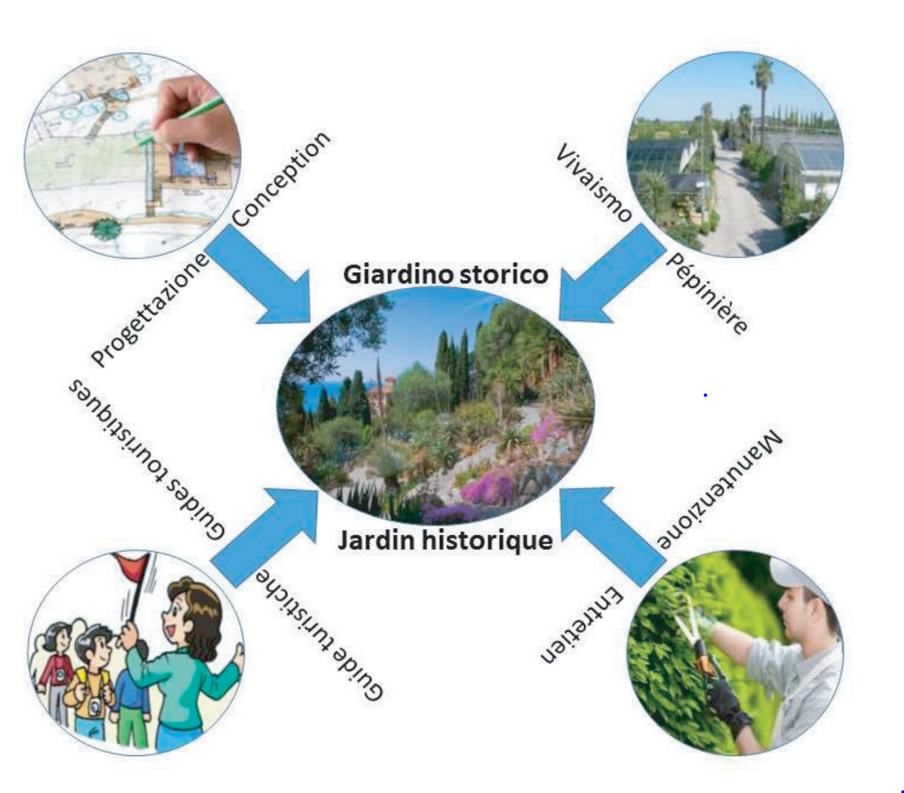
Asse prioritario IV. Inclusione sociale e cittadinanza europea
Axe prioritaire IV Inclusion sociale et la citoyenneté européenne
Obiettivo specifico: 4.2 ISTRUZIONE E FORMAZIONE: Aumentare l’offerta formativa e le competenze professionali transfrontaliere
Objectif spécifique: 4.2 ÉDUCATION ET FORMATION: Augmenter l’offre de formation et les compétences professionnelles transfrontalières
https://www.giardinihanbury.com/progetto-interreg-alcotra-monver

Slide 3
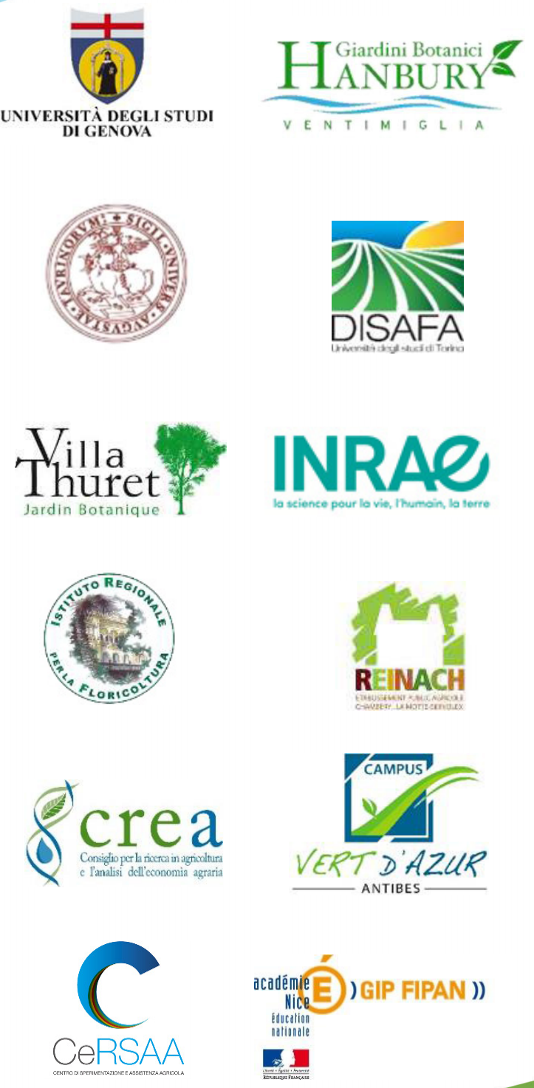
Università degli Studi di Genova - Giardini Botanici Hanbury
Università di Torino Dipartimento DISAFA
Unité expérimentale Villa Thuret et Jardin Botanique (INRAE PACA)
Istituto Regionale per la Floricoltura
Centro di ricerca orticoltura e florovivaismo (CREA)
Centro Regionale di Sperimentazione e Assistenza Agricola
Centre de formation professionnelle de promotion sociale agricole Savoie - Bugey
Etablissement Public Local d’Enseignement et de formation Professionnelle Agricole Vert d’Azur
Groupement d'Intérêt Public pour la Formation et l'Insertion professionnelles de l'Académie de Nice

Slide 4
Particolare valore ha la cooperazione transfrontaliera tra soggetti che svolgono ruoli differenti, come la gestione di Giardini storici di fama mondiale (Giardini Botanici Hanbury, Villa Thuret), Università (Genova, Torino), Istituti scolastici e di formazione (CFPPA, EPLEFPA, GIP-FIPAN), Centri di ricerca e assistenza alle imprese (CREA-OF, IRF, CeRSAA). Il partenariato si estende dalla Riviera Ligure e dalla Costa Azzurra lungo le rive del Mar Mediterraneo sino alle splendide montagne della Savoia, così da valorizzare le diversità di competenze nella ricerca, esperienze nella formazione e patrimoni culturali.
La coopération transfrontalière entre des sujets qui jouent différents rôles, comme la gestion de jardins historiques de renommée mondiale (Giardini Botanici Hanbury, Villa Thuret), des universités (Gênes, Turin), des écoles et des instituts de formation (CFPPA, EPLEFPA, GIP-FIPAN), Centres de recherche et d'assistance aux entreprises (CREA-OF, IRF, CeRSAA) est particulièrement intéressante. Le partenariat s'étend de la Riviera ligure et de la Côte d'Azur le long des rives de la Méditerranée aux splendides montagnes de Savoie, afin de valoriser la diversité des compétences en matière de recherche, d'expériences de formation et de patrimoine culturel.

Slide 5
MONVER nasce per aiutare a superare, attraverso una formazione condivisa, le difficoltà socio-economiche nella filiera verde della produzione orto-floro-vivaistica e nella valorizzazione della rete comune di giardini storici e spazi verdi che sono apprezzati come elementi di un paesaggio unico al mondo e possiedono notevoli potenzialità.
MONVER a été créé pour aider à surmonter, grâce à une formation partagée, les difficultés socio-économiques dans la chaîne d'approvisionnement verte de la production en pépinière (horticulture et floriculture) et dans la mise en valeur du réseau commun de jardins historiques et d'espaces verts appréciés comme éléments d'un paysage unique en monde et ils possèdent un potentiel considérable.

Slide 6
Lo scopo principale è quello di creare un sistema transfrontaliero per la formazione di giovani neo-diplomati e di soggetti da riqualificare o re-inserire nel mondo del lavoro che copra l’intera filiera dei giardini e del verde, dalla preparazione del materiale di base, alla progettazione, alla gestione e alla promozione.
L'objectif principal est de créer un système transfrontalier pour la formation des jeunes diplômés et des sujets pour se recycler ou réintégrer le monde du travail qui couvre tout la chaîne d'approvisionnement des jardins et d'espaces verts, de la préparation du matériel de base à la planification, à la gestion et promotion.

Slide 7
L’obiettivo finale è generare un ambito formativo, durevole nel tempo, a favore della popolazione locale e delle attività turistiche, economiche e lavorative esistenti tramite un modello replicabile in altre aree comunitarie.
L'objectif ultime est de créer un environnement de formation, durable dans le temps, en faveur de la population locale et des activités touristiques, économiques et professionnelles existantes à travers un modèle reproductible dans d'autres zones communautaires.

Slide 8
MONVER prevede quattro corsi pilota, di cui due distinti in due curricula diversi: 1) vivaisti di qualità 1.1) Curriculum «Produzione floro-vivaistica» 1.2) Curriculum «Produzione vivaistica di specie arboree ad uso ornamentale e da frutto per i territori montani» 3) paesaggisti per la progettazione di verde sostenibile e il restauro di giardini storici 3.1) curriculum «Progettazione di giardini e spazi verdi» 4) giardinieri e arboricoltori certificati per intervenire nei giardini storici e sul verde monumentale 4.1) curriculum «Cura e manutenzione del paesaggio» 4.2) curriculum «Cura e manutenzione del verde storico» 5) guide per la promozione di iniziative culturali e l’accompagnamento dei turisti su itinerari “verdi” con finalità anche educative. 5.1) Curriculum «Valorizzazione e promozione del turismo dedicato ai giardini storici»
MONVER propose quatre cours pilotes, dont deux sont distincts dans deux curricula différents: 1) Pépiniéristes de qualité 1.1) Curriculum "Production floricole et pépinière" 1.2) Curriculum "Arboriculture ornementale et fruitière pour les zones de montagne" 3) architectes paysagistes pour la conception d'espaces verts durables et la restauration de jardins historiques 3.1) Curriculum «Conception de jardins et d'espaces verts» 4) Jardiniers et arboriculteurs certifiés pour intervenir dans les jardins historiques et du vert historique 4.1) Curriculum «Gestion et entretien du paysage» 4.2) Curriculum «Gestion et entretien des jardins historiques» 5) Guides pour la promotion des initiatives culturelles et l'accompagnement des touristes sur des itinéraires «verts» à des fins également pédagogiques. 5.1) Curriculum "Valorisation et promotion du tourisme des jardins historiques"

Slide 9
Lezioni teoriche e lezioni teorico-pratiche, svolte a distanza, senza che gli studenti intervengano nella operatività (stante l’emergenza sanitaria). Le lezioni, si terranno nella lingua madre dei docenti, con sottotitoli in francese o in italiano. I materiali didattici, incluse le registrazioni delle lezioni ed esercitazioni resteranno disponibili per almeno due anni. Sono inoltre previsti percorsi formativi con accoglimento di piccoli gruppi di studenti in strutture disponibili quali aziende agricole, studi professionali, enti pubblici, ecc., per stage e attività pratiche. MONVER vuole creare le basi per il conferimento di un titolo equipollente a valore legale che permetta di lavorare in Francia e in Italia nel settore del verde pubblico e privato.
Tous les cours proposeront des enseignements théoriques ou pratiques (en atelier ou sur le terrain). Compte tenu des mesures liées à la situation sanitaire actuelle, les cours auront lieu en ligne et seront dispensés soit en italien avec des sous-titres en français, soit en français avec des sous-titres italiens, en fonction de la langue maternelle de l’enseignant en charge du cours. Les captations vidéo des cours ainsi que le matériel pédagogique resteront à disposition des participants jusqu’à fin 2022. Les stages de formation accueilleront des groupes de 2/3 étudiants à la fois, au sein de différents types de structures (exploitations agricoles, entreprises, organismes publics, etc.) afin d’effectuer des activités pratiques ; pour chaque groupe, un parcours comprenant des activités dans différentes structures sera mis en place afin de permettre une expérience plus riche et complète. Chaque stage sera encadré par les enseignants et permettra aux participants de mettre en pratique les connaissances théoriques acquises. À l’issue des formations organisées dans le cadre du projet Monver, un titre de formation à valeur juridique équivalente sera délivré, permettant de travailler aussi bien en France qu'en Italie.

Slide 10
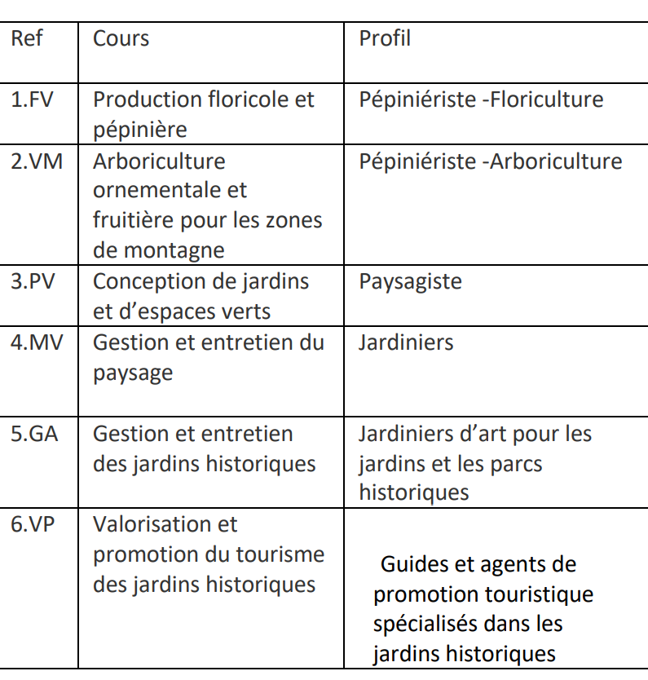

Slide 11
Numero di domande di iscrizione e priorità delle scelte
Nombre de demandes d'inscription et priorité des choix
Totale / Total: 95
SCELTA / CHOIX | 1° scetlta 1er choix | 2° scelta 2ème choix | 3° scelta 3ème choix | TOT
FV Production floricole et pépinière | 9 | 10 | 7 | 38
VM Arboriculture ornementale et fruitière pour les zones de montagne | 7 | 7 | 6
PV Conception de jardins et d’espaces verts | 21 | 14 | 7 | 42
MV Gestion et entretien du paysage | 15 | 5 | 12 | 32
GA Gestion et entretien des jardins historiques | 2 | 12 | 4 | 18
VP Valorisation et promotion du tourisme des jardins historiques | 20 | 4 | 2 | 26

Slide 12
Sono tutti ammessi. I primi corsi che partiranno sono quelli del florovivaismo e della arboricoltura di montagna che hanno una parte in comune. Coloro che li hanno scelti, qualunque sia l'ordine di preferenza che hanno dichiarato, potranno seguirli. Pertanto nei prossimi giorni tutti riceveranno una comunicazione al riguardo con le indicazioni per collegarvi alla piattaforma moodle dove sono caricate le lezioni. Per gli altri corsi occorrerà ancora qualche mese. I problemi legati al COVID, putroppo hanno rallentato moltissimo i lavori di preparazione dei corsi
Ils sont tous autorisés. Les premiers cours qui débuteront sont ceux d'horticulture et d'arboriculture de montagne qui ont un point commun. Ceux qui les auront choisis, quel que soit l'ordre de préférence qu'ils auront déclaré, pourront les suivre. Par conséquent, dans les prochains jours, tout le monde recevra une communication à ce sujet avec des instructions pour vous connecter à la plate-forme moodle où les leçons sont téléchargées. Pour les autres cours, cela prendra encore quelques mois. Les problèmes liés au COVID ont malheureusement beaucoup ralenti la préparation des cours

